Slide 1

BÀI TRÌNH CHIẾU ĐẦU TIÊN CỦA EM
Trường THCS Nguyễn Văn Bé
Bộ môn: Tin học

Slide 2
Bài trình chiếu đầu tiên của em
1
Bài 1.Khởi động và làm quen với Powerpoint.
2
Bài 2. Nhập nội dung cho bài trình chiếu.
3
Bài 3. Trình chiếu

Slide 3

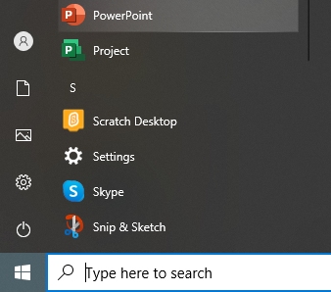
Bài trình chiếu đầu tiên của em
1
Bài 1.Khởi động và làm quen với Powerpoint.
1. Khởi động Powerpoint
-C1: Nháy đúp biểu tượng hình nền.
- C2: Start→ Microsoft Powerpoint 2013

Slide 4
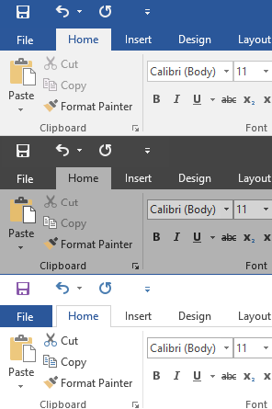
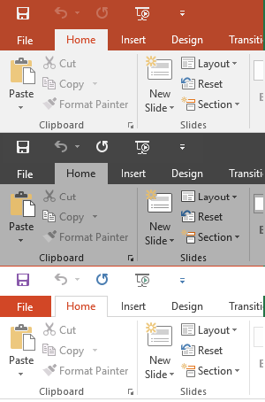
1
Bài 1.Khởi động và làm quen với Powerpoint.
2. Em hãy liệt kê các điểm giống và khác nhau giữa màn hình Word với màn hình Powerpoint.
Màn hình Word
Màn hình Powerpoint.

Slide 5
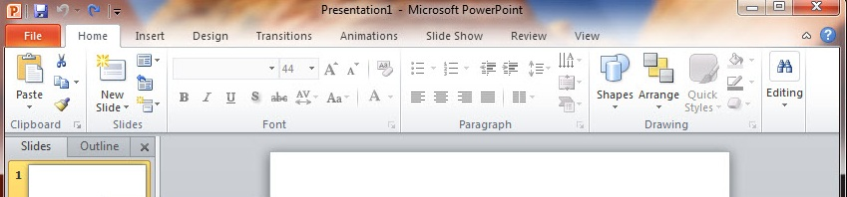
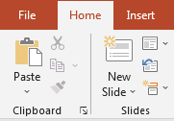
4. Chèn thêm một trang chiếu mới.
1
Bài 1.Khởi động và làm quen với Powerpoint.
3. Mở các bảng chọn và quan sát các lệnh trong các bảng chọn đó.
Chọn Home → New slide

Slide 6
5. Để làm việc với trang chiếu (xóa, sao chép, di chuyển) ta cần chọn slide ở ngăn bên trái.
1
Bài 1.Khởi động và làm quen với Powerpoint.
6. Nháy vào từng biểu tượng của ngăn bên trái và quan sát các mẫu bố trí.
7. Nháy lần lượt các nút
đề quan sát sự thay đổi của màn hình.
8. Thoát khỏi Powerpoint
C1. File → Exit
C2. Nháy Nút

Slide 7
2
Bài 2. Nhập nội dung cho bài trình chiếu.
Nhập nội dung vào Powerpoint thao tác như nhập nội dung trong Word

Slide 8
3
Bài 3. Trình chiếu
Em nháy chọn trang chiếu đấu tiên và nháy ở góc trái hoặc chọn slide→view?

Slide 9
"CẢM ƠN!"

